Slide 1

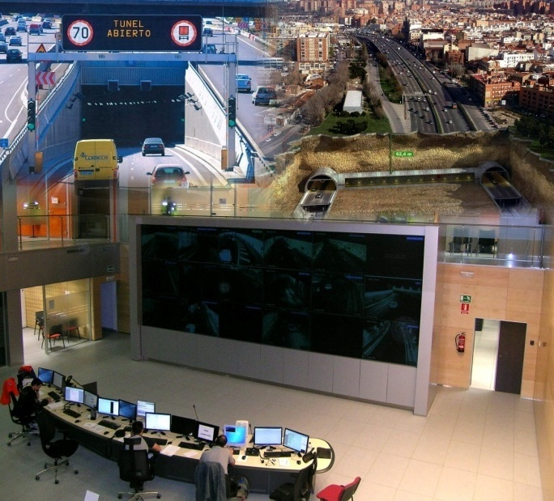
¿Quiénes somos?

Slide 2
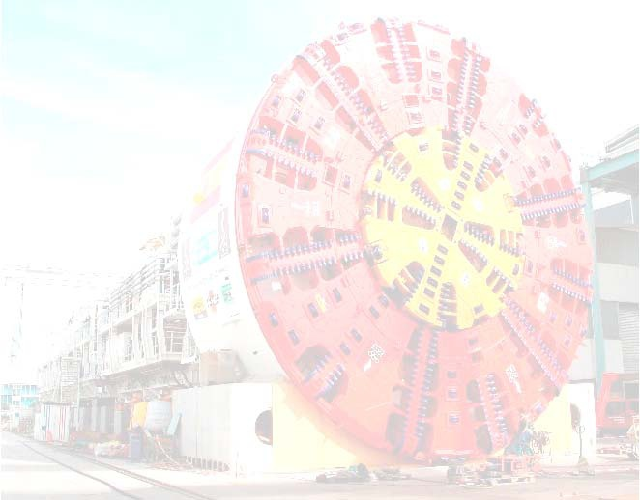
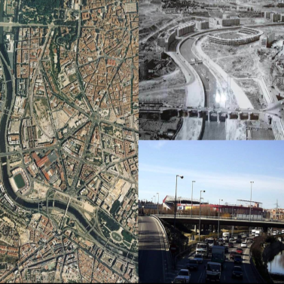
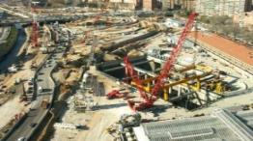
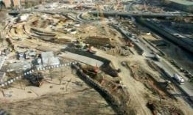
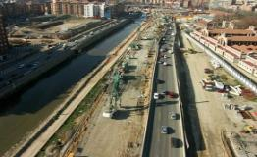
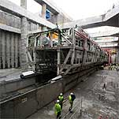
PERFIL DE LA SOCIEDAD
En el año 2004 la firma de la cesión de la M-30 y una serie de viales ligados a la misma, del Ministerio de Fomento al Ayuntamiento de Madrid, hacen realidad el Proyecto Madrid Calle 30.
Madrid Calle 30 es una sociedad de economía mixta, adscrita al Área de Medio Ambiente y Movilidad del Ayuntamiento de Madrid.
Constituida inicialmente para llevar a cabo el proyecto de transformación del viario de la M-30, con el objetivo de mejorar la competitividad de Madrid como centro de actividades económicas, culturales, educativas y de ocio, la empresa ejecutó entre los años 2004 y 2007 la reforma de la M-30, con la renovación de siete enlaces y la construcción de más de medio centenar de kilómetros de túnel.
Actualmente la empresa gestiona la explotación, conservación y mantenimiento del anillo distribuidor Calle 30 y las infraestructuras y espacios de su entorno, tales como enlaces, puentes, zonas verdes y áreas libres incluidas dentro del anillo a través de su socio privado y adjudicatario del contrato de gestión del servicio público mediante sociedad de economía mixta, la Empresa de Mantenimiento y Explotación de la M30 ,S.A.
Dicha gestión se encuentra regulada por los contratos suscritos entre el Ayuntamiento de Madrid y Madrid Calle 30, S.A. a) Contrato relativo a los servicios de gestión integral y el, celebrado entre Madrid Calle 30, S.A. y Empresa Mantenimiento y Explotación M30, S.A. (EMESA) b) Contrato relativo a ciertos servicios de conservación y explotación de la M30.

Slide 3
Estos contratos regulan la contraprestación a favor de la Sociedad que consiste en una única remuneración dineraria, a cargo del Ayuntamiento de Madrid, pagadera regularmente durante la vida del contrato.
En atención al principio de riesgo y ventura, dicha remuneración única tiene carácter variable y se compone de un elemento básico y otro adicional:
    Componente básico: fijado en el Pliego de licitación.
    Componente adicional: ofertado por el socio privado.
Existe una variabilidad del componente adicional en función del cumplimiento de estándares:
    Cumplimiento del estándar mínimo fijado, pago del precio completo por parte del Ayuntamiento de Madrid.
    Incumplimiento del estándar mínimo fijado, aplicación de las deducciones correspondientes.

Slide 4



ESTRUCTURA FINANCIERA
Uno de los hitos más relevantes de la sociedad fue la formalización durante el año 2005 de la financiación externa necesaria para acometer las obras objeto de reforma de la Calle 30 por un importe de 2.500 millones de euros.
Aparte de la financiación externa, se financiaron con recursos propios 625 m€ de los cuales 125 m€ fueron aportados por el socio privado como deuda subordinada y los 500 m€ restantes proceden del capital social desembolsado.
FLUJO MONETARIO
INICIAL
Dividendos
Capital (80%)
Pagos periódicos
por gestión integral
Capital (20%)
Deuda subordinada
Honorarios
Intereses y Repago deuda subordinada (Bullet)
Dividendos
Pago de certificaciones
de obra trimestrales
Intereses y Repago de la deuda
Empresas
Constructoras
Flujo de financiación

Slide 5
La actividad económica de la sociedad, está regida por el modelo económico-financiero ofertado por el adjudicatario en su propuesta económica y aceptado por el Ayuntamiento de Madrid, y fue modificado en el año 2007 tras producirse el reequilibrio económico del contrato. En el ejercicio 2011 el contrato sufrió otro cambio transcendental al desaparecer del mismo la financiación externa debido a la subrogación de la deuda mantenida con las entidades financieras por el Ayuntamiento de Madrid.
El importe de deuda subrogada ha sido de 2.226.317.500 €.
El capital social en 2015 asciende a 345.500.000 euros, tras tres reducciones de capital producidas después de la citada Subrogación de la deuda.
Capital Social

Slide 6


La subrogación de la deuda de Madrid Calle 30, S.A. por el Ayuntamiento de Madrid, supuso,
Una disminución de la remuneración dineraria del Ayuntamiento a la sociedad, recogida en un nuevo modelo económico financiero a cumplir.
FLUJO MONETARIO
ACTUAL
Dividendos
No dotación de cuentas de reserva por la sociedad.
Pagos periódicos
por explotación y conservación
  Ahorro fiscal derivado de la subrogación de las obligaciones financieras por el Ayuntamiento.
  Las obligaciones financieras de la Sociedad quedaron limitadas a la deuda subordinada aportada por el socio privado.
Honorarios
Intereses y repago deuda subordinada
Dividendos

Slide 7
Otras deudas a largo plazo
La sociedad mantiene el préstamo subordinado firmado el 12 de septiembre de 2005 entre Madrid calle 30, S.A. y EMESA, S.A. por importe de 111.560.000 € con vencimiento de su totalidad el 31 de diciembre de 2025.
Ingresos (INCN)
Con motivo de la subrogación de la deuda, los ingresos se han ajustado al resto de los compromisos de la sociedad, habiéndose reducido a las cantidades expresadas en el siguiente gráfico:

Slide 8
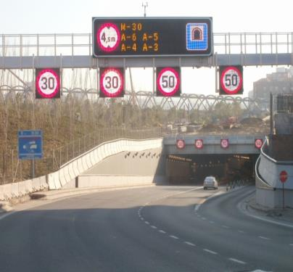
LA CALLE 30 EN CIFRAS
Las cifras más significativas de la infraestructura incluida en el ámbito del contrato de conservación de Madrid Calle 30 S.A. son:
La red de túneles asciende a 42 km.
La longitud de la carretera es de 383 km/carril.
2.586 señales de código de circulación, 440 pórticos de señalización y 33 banderolas.
Existen 130 km de Barrera Flexible y 101 km de Barrera Rígida de protección.
92 paneles de Mensaje Variable y 440 Paneles Gráficos de Carril en los túneles.
203 salidas de emergencia.
938 ventiladores de extracción de humos en túnel.
976 cámaras de vigilancia.

Slide 9
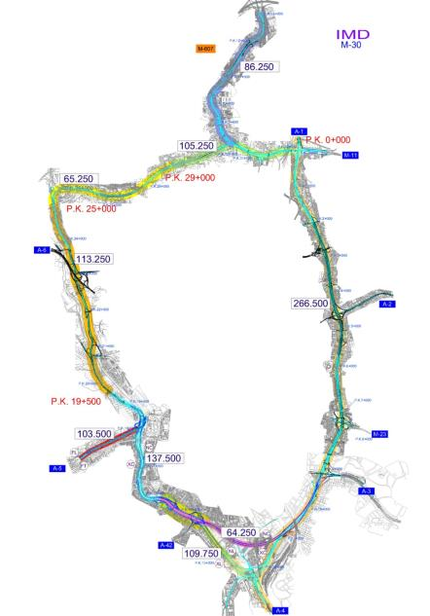
Los datos de la Intensidad Media Diaria (en veh/día) registrada en los puntos de medida dispuesto en diferentes tramos del anillo M-30 y que cubren la totalidad del mismo. Nos muestran que
el uso de la vía supera el millón de vehículos cada día.

Slide 10
GESTIÓN DEL SERVICIO
Nuestros recursos
La plantilla de la sociedad está formada por 12 personas con las que se realiza la actividad principal de coordinar el mantenimiento de la circulación en la infraestructura en las mejores condiciones de seguridad, comodidad y fluidez, y realizar las operaciones necesarias para preservar el patrimonio viario. Los trabajos para conseguirlo se realizan a través del contrato suscrito con el socio privado partícipe en la sociedad de economía mixta.
Consejo de Administración
Consejero Apoderado
Manuel Arnáiz Ronda
Asistente
Director Gerente
Ceferino San Román Pérez
Dpto. Jurídico
Dpto. Financiero
Gestión
Patrimonio
Técnico Apoyo
Admvo
Técnico Apoyo
Resp. Instalaciones
Resp. Obras
Resp. Conservación

Slide 11
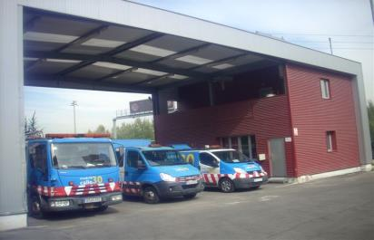
Recursos de la Empresa de Mantenimiento y Explotación S.A. (Emesa)
La empresa contratista de Madrid Calle 30 encargada del mantenimiento, conservación y explotación de la infraestructura de la Calle 30 tiene un equipo de trabajo que asciende a 290 trabajadores repartidos de la siguiente manera:
EMESA dispone de una flota de 80 vehículos para el apoyo y mantenimiento de la infraestructura.

Slide 12
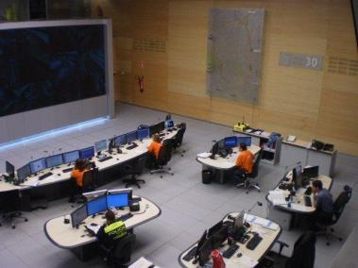
Instalaciones
Centros de Control de Túneles en C/ Méndez Álvaro y C/ Albarracín.
Centro de Conservación de Méndez Álvaro.
4 bases de Agentes de Primera Intervención en Túnel.
2 parcelas de acopio de material ubicadas en la Av. San Diego y en el P.K. 23+700 de Calle 30 (Puerta de Hierro).

Slide 13
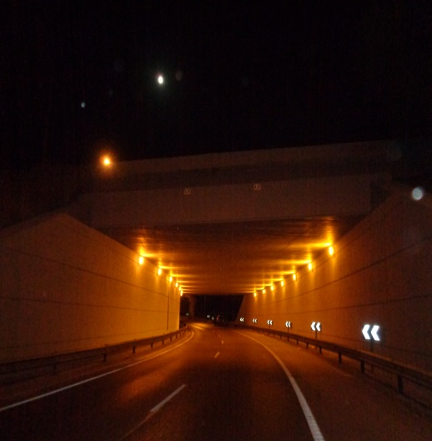
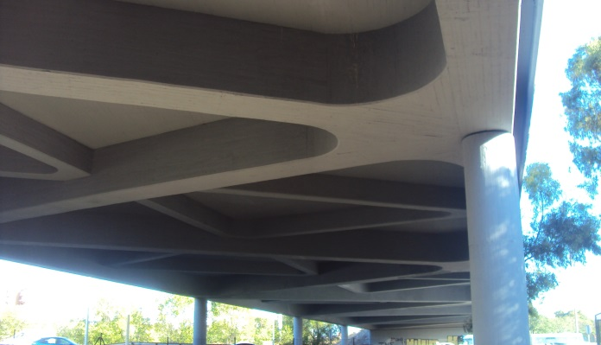
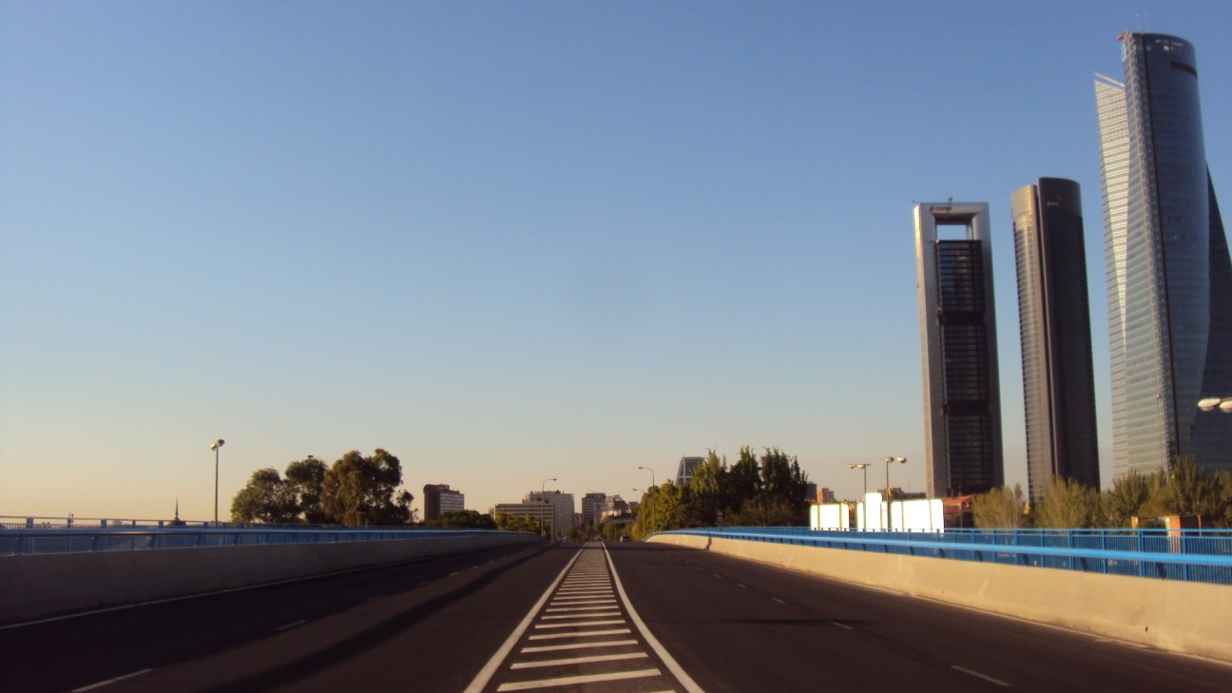
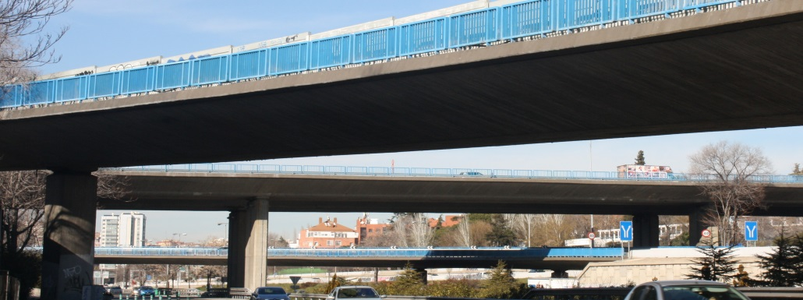
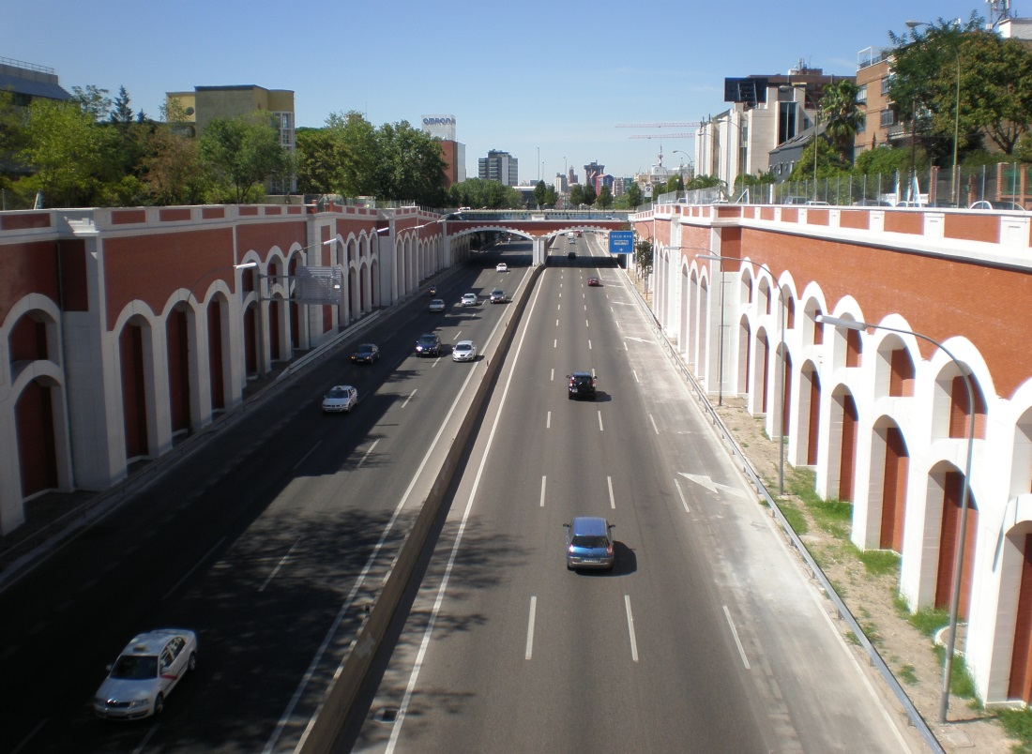
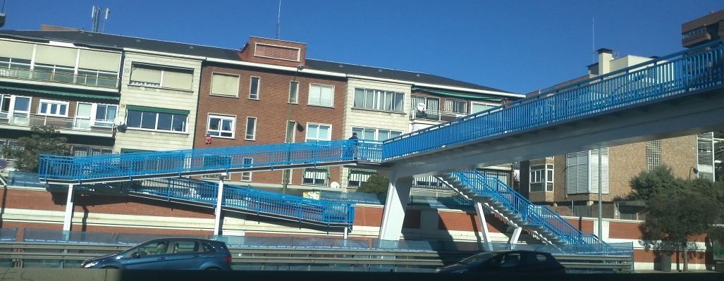
Obras de Renovación y Mejora de la Infraestructura
Nudo Sur
Una de las principales actividades de Madrid Calle 30, S.A. es el estudio y posterior ejecución de las obras necesarias para la optima conservación de la Calle 30.
Mauricio Legendre
Impostas
Pasarela A-2
Puente La Cea

Slide 14

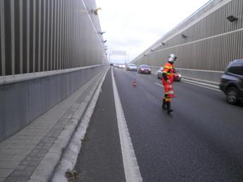
Conservación y Explotación
La otra de las actividades es llevar a cabo los trabajos de conservación y explotación. Además de las labores de limpieza, reasfaltado, reposición de elementos de la infraestructura, conservación de zonas verdes, etc.
Madrid Calle 30 atiende incidencias de todo tipo que se suceden en la infraestructura, tanto en superficie como en túnel, con unos tiempos medios de llegada a los mismos de 5’19’’ y de 4’42’’, respectivamente.
A través de otro canal completamente distinto a este, el Servicio de Atención al Usuario de Madrid Calle 30 recibe de los usuarios sugerencia y reclamaciones en las que solicitan reparaciones, datos de accidentes o incluso manifiestan agradecimientos por el servicio prestado y la rapidez y amabilidad de los equipos desplazados al lugar del incidente.

Slide 15


